Slide 1
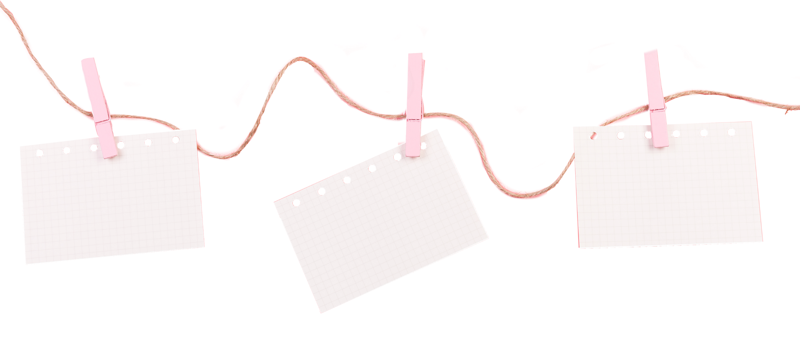
台北市
合理房價預估與購屋建議
組別: AI房價預測
Notes:
以AI RandomForest模型評估合理的房價區間，並提供台北市購屋建議。

Slide 2

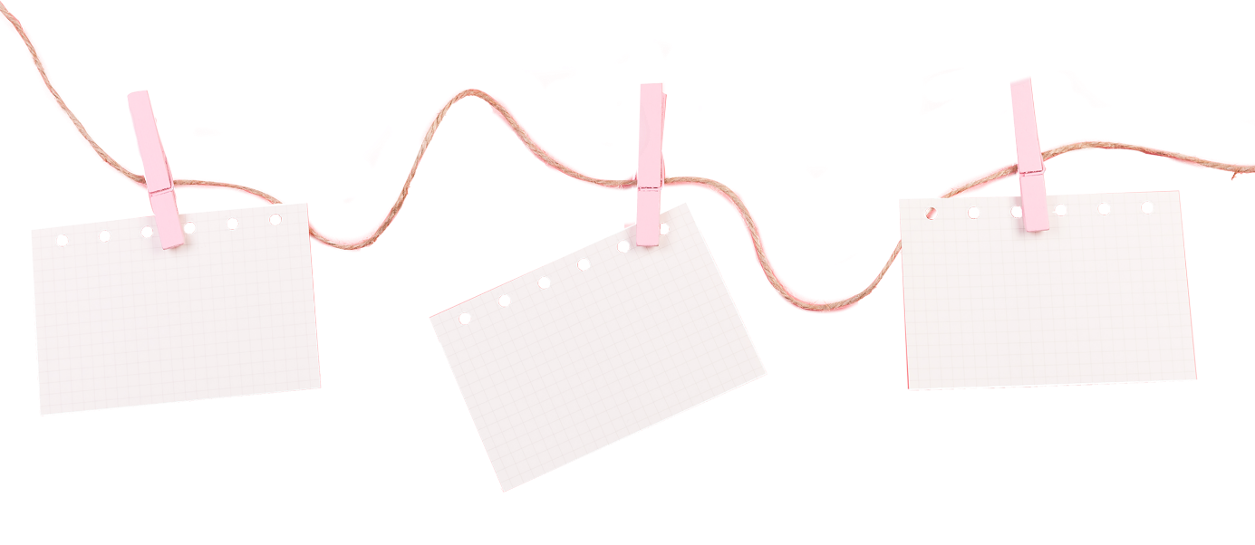
01
研究背景
研究緣起、目標客群
02
專題概要
資料來源、程式邏輯
目錄
模型說明
03
Random Forest
結論
04
購屋策略

Slide 3
01
研究背景
研究緣起、目標客群

Slide 4


研究緣起
Why
「合理」的房價?
房價影響因素百百款，無法用人腦計算！
資料來源：PPT房屋版文章
抓取時間：2024/1/2
Notes:
右邊房子最大的兩個字是什麼?
好奇大家購屋時最大的考慮因素，所以去爬了PTT房屋版最頻繁出現的內容，果不其然就是房價！
(next page)

Slide 5


研究對象
Solution
Target
逮就部！
只要輸入參數，我們幫你計算合理的價格！
Why
購屋小白、投資客
「合理」的房價?
房價影響因素百百款，無法用人腦計算！
Notes:
但房價影響因素百百款，無法用腦袋計算..
且如果對房市不熟悉，也不會知道什麼叫合理的房價..
例子：大同區2房1廳 30坪 賣2500萬 該買嗎?
我也不知道
沒關係! 如果你是對房價沒概念的購屋小白，或者是投資客，
只要輸入參數就可以利用我們的模型評估出合理的價格!

Slide 6
02
專題概要
資料來源、程式邏輯

Slide 7
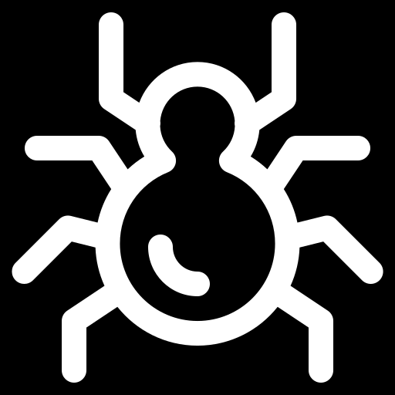
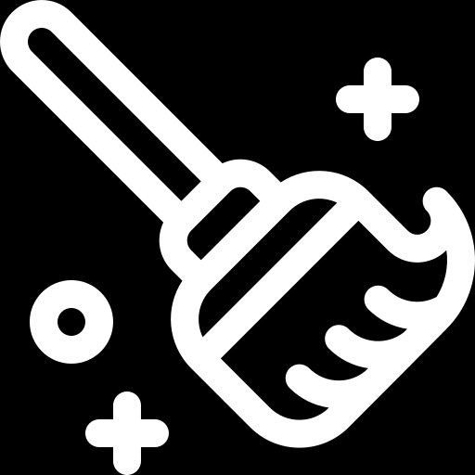
專題概要
爬蟲
抓取實價登錄--
台北市107-112年交易資料
參數：面積/屋齡/用途等
13個參數
591房屋網
資料清理
刪除重複值
刪除極端值
Nominal資料編碼
聚焦於”住宅用”的房價，刪除‘工廠’,‘廠辦’,‘農舍’,‘倉庫’等資料
空值處理:利用隨機森林模型預測屋齡
建立模型
隨機森林
591房屋網
資料預測
模型評估
r-square (R2)
實價登錄API
591房屋網
資料來源
Notes:
首先利用爬蟲抓取兩種資料，
1. 台北市107-112年房屋交易的實價登錄來訓練測試AI模型，2. 現今591房屋網的售價確認AI預估價格的準確度。
**接資料清理**(見PPT)
模型評估:
我們利用r-square分數評估模型準確率
最後則是591房屋網除了價格之外的參數丟入模型，得出AI預估房價並和591售價比較，評估準確度。

Slide 8
03
模型說明
相關程式碼、Random Forest

Slide 9
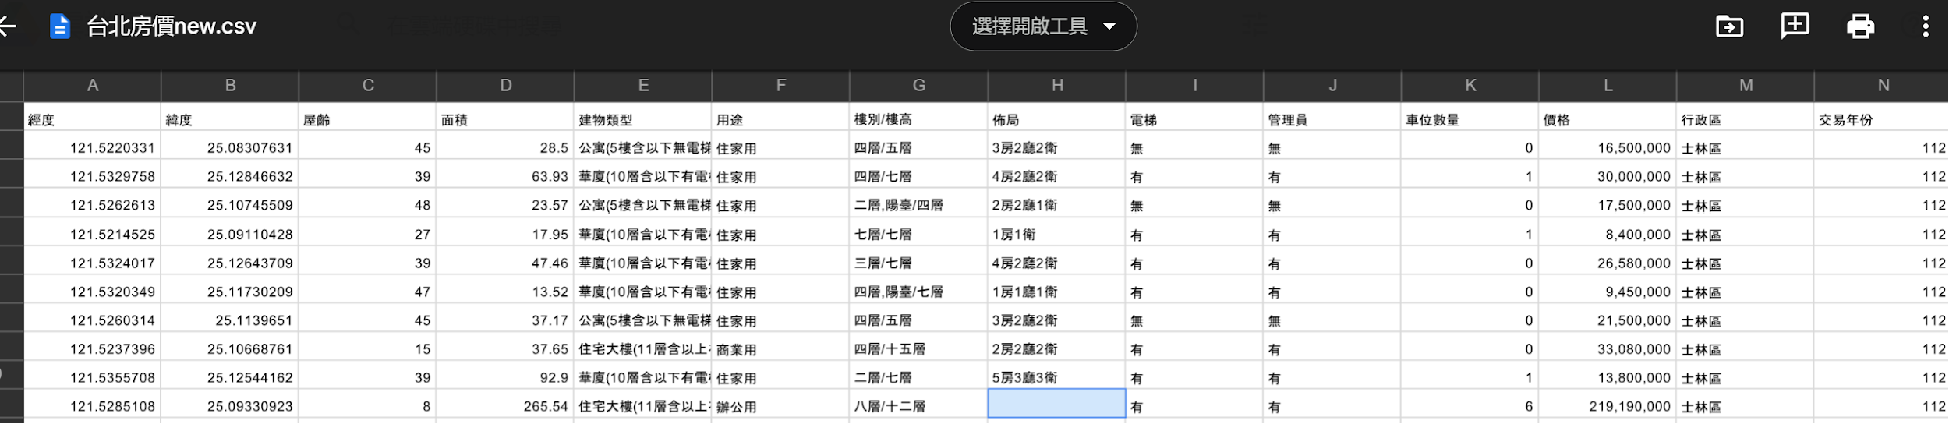
資料集
資料範圍:107-112年台北市實價登錄交易資料
資料取得時間:2024/1/2，共118,698筆資料
參數:
面積/屋齡/電梯/管理員/車位數
樓別/樓高/房數/廳數/衛浴數
建物類型/用途/行政區

Slide 10
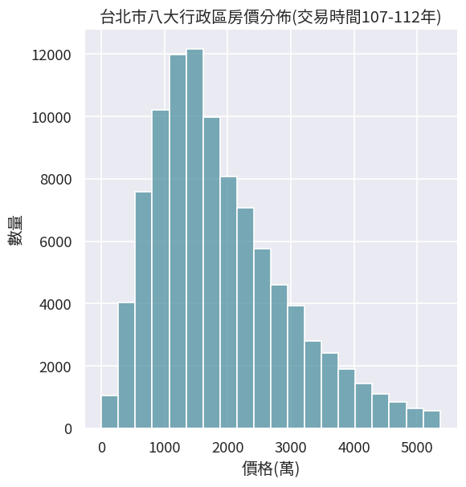
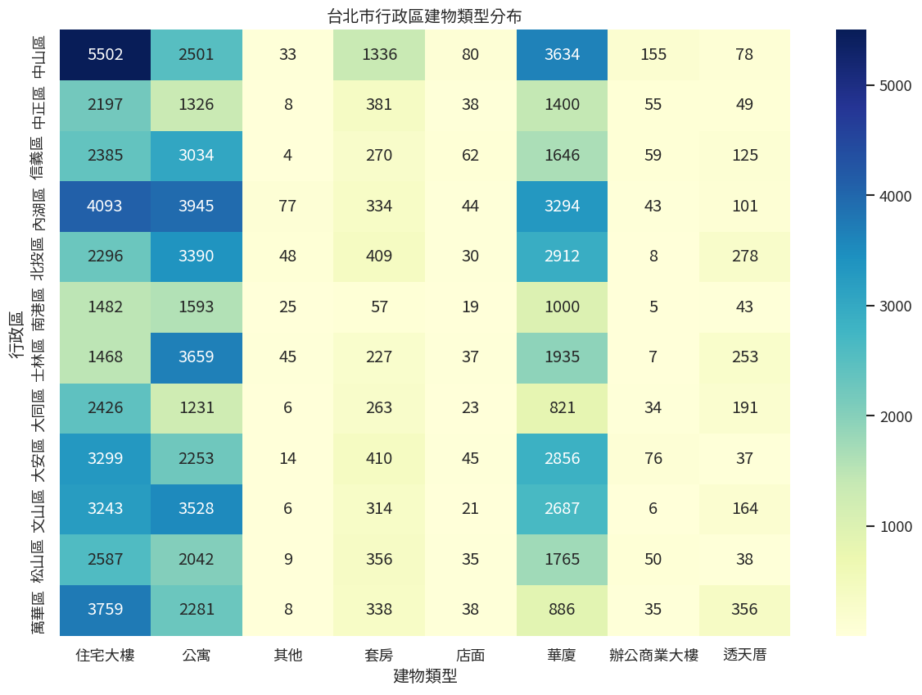
整體數據概況--台北市實價登錄
台北市房價主要落在1000-2000萬
交易物件多為住家類型-住宅大樓、公寓、華廈
交易數量前三行政區-中山區、內湖區、北投區
Notes:
接下來是台北市時價登錄的數據概況
沒有想像中的貴，但還是買不起^^

Slide 11
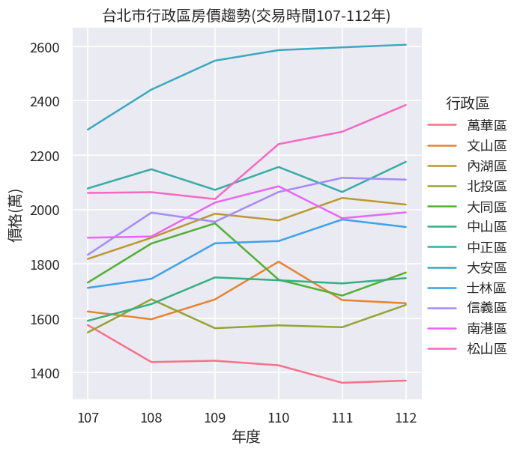
整體數據概況--台北市實價登錄
房價遙遙領先各行政區--大安區
WHY?
房價成長快速--松山區
房價下跌最多--萬華區
Notes:
各行政區房價趨勢
如大家所見，這房子第二大的文字就是學區，那大安區有蠻多明星國中
仁愛國中 ｜金華國中，所以這可能就是造成大安區高房價的原因。
萬華區下跌的原因：可能是疫情期間娼妓傳染

Slide 12
預測房價
#士林區,屋齡 40,面積 26坪,無電梯、管理員,車位:0,樓別:中層,樓高:低層,3房 1廳 2衛,建物類型:華廈,用途:住家用
test= np.array(
[121.54464, 25.133902, 19, 200, 1, #電梯 1, #管理員 1, #車位 112,
3, #樓別中層 3, #樓高高層 3, #房 3, #廳 2, #衛
1, #住宅大樓 0, 0, 0, 0, 0, 0,
0, 1, #住家用 0, 0,
0, 0, 0, 0, 0, 0, 1, #士林區 0, 0, 0, 0, 0]).reshape(1,36)
price_pred = rfModel.predict(test)
print("預估價格為: %0.2f萬" % (price_pred/10000))
print("誤差範圍介於: %0.2f 萬 到 %0.2f 萬元之間" % (price_pred/10000-rmse/10000,price_pred/10000+rmse/10000))
Output:
預估價格為: 4468.09萬
誤差範圍介於: 4070.42 萬 到 4865.77 萬元之間

Slide 13
04
結論
購屋策略

Slide 14
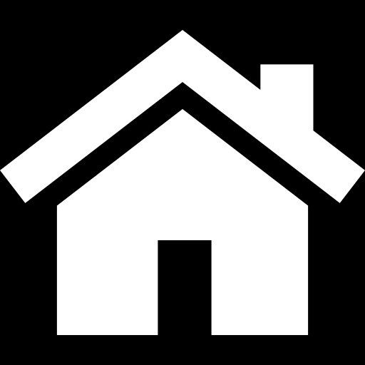
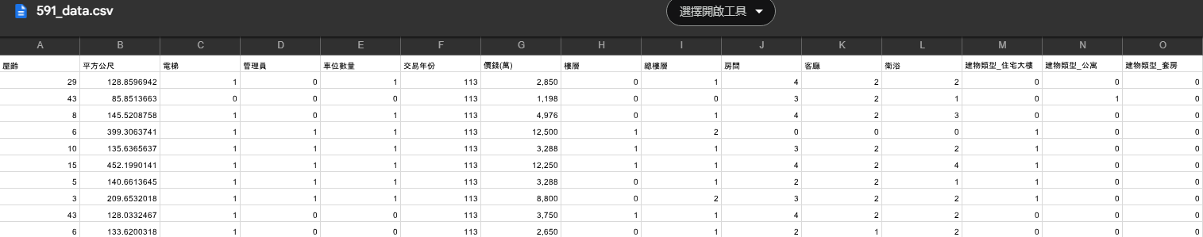
591房屋資料預測
資料取得時間:2024/1/3
取得項目:
面積/屋齡/電梯/管理員/車位數/交易年份/價格
樓層/總樓層/房數/廳數/衛浴數
建物類型/用途/行政區
591中古屋
資料數量:21,138筆
Notes:
先介紹一下591爬下來的資料，總共21,000筆。

Slide 15
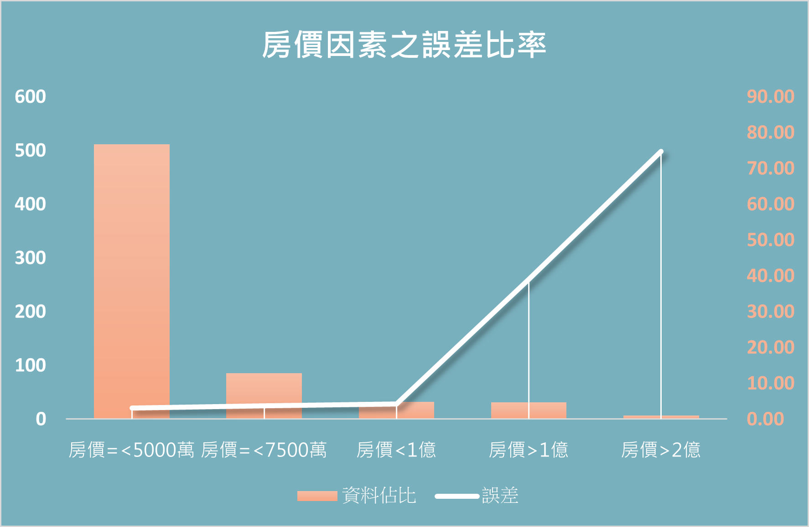
模型成效
房屋價格誤差以「1億」為分界點，超過1億房子的預測誤差極高
591預測資料超過9成的房屋價格均小於1億
Notes:
**Y軸誤差單位→%數
我們將591的Data套入模型，並比較AI估價和591售價後，發現價格愈高的物件誤差率愈高。
到一億時誤差蠻大的，可能是一億以上的交易資料太少所造成的，建議大家只有在買價低於此價格時使用此程式。
但是！超過9成以上的房子價格都小於1億，所以還是可以適用於大部分情況。

Slide 16
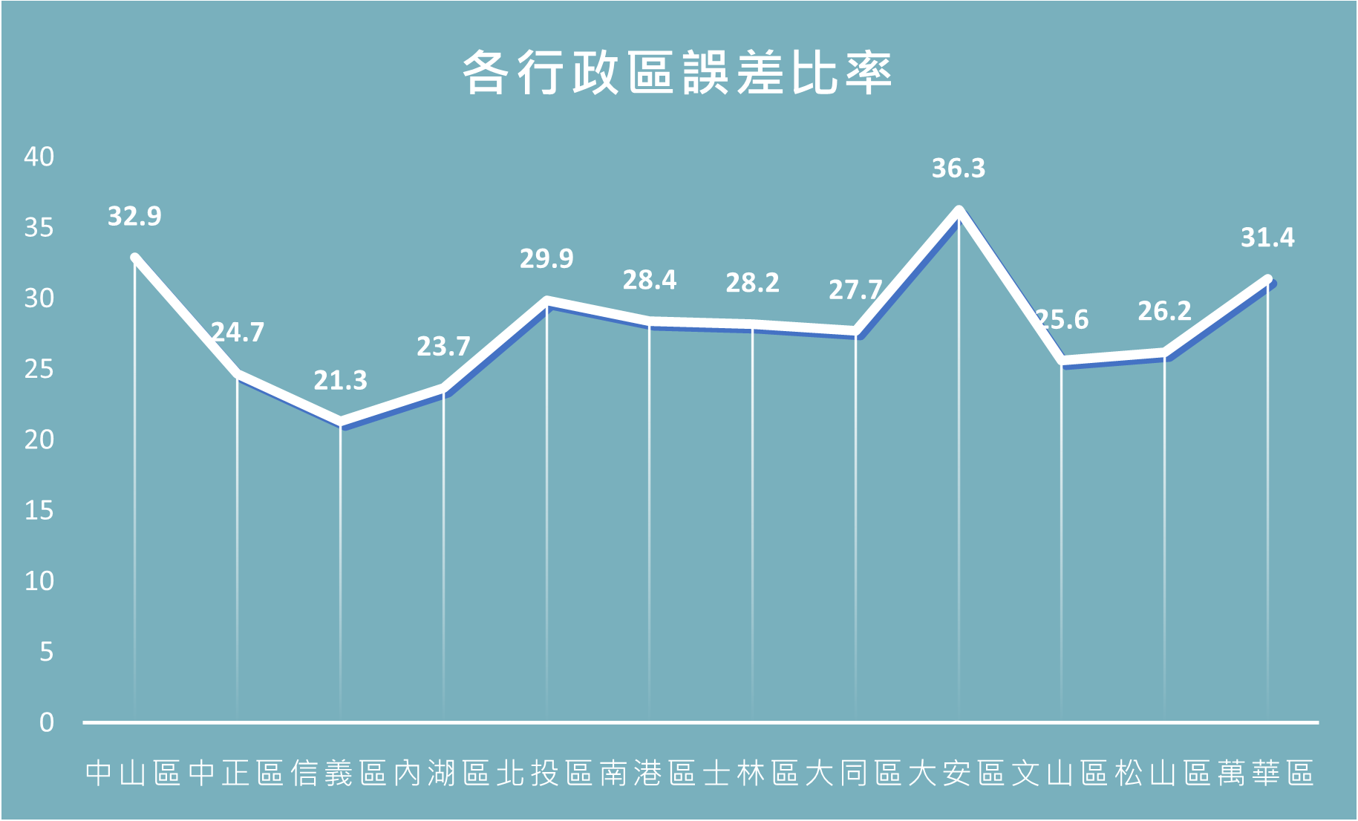
模型成效
Notes:
接下來我們好奇各行政區誤差比率是否有差異，結果各地區誤差比率大致都落於2-30%區間。
另外，我們可以看到大安區誤差比率最高。
原因可能是如上一張PPT所提，房屋單價愈高，誤差率會愈高， 而大安區的房價為12行政區之首，造成誤差最高。

Slide 17
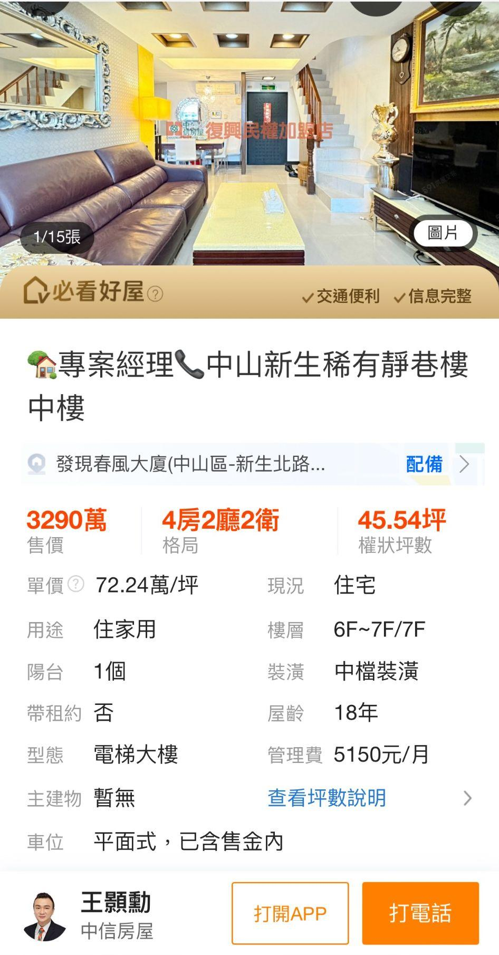
模型應用--購屋策略
屋齡18年、位於中山區的電梯大樓，價格3290萬，
值得投資嗎?
Notes:
接下來利用例子來看一下實際應用

Slide 18


模型應用--購屋策略
屋齡 | 面積 (㎡) | 電梯 | 管理員 | 車位數量 | 樓別 | 樓高 | 房 | 廳 | 衛 | 建物類型_ 華廈 | 預估價格(萬) | 預估價格區間(萬) | 591售價(萬)
18 | 150.55 | 1 | 0 | 1 | 1 | 1 | 4 | 2 | 2 | 1 | 3,704.91 | 3,258.91~4,150.91 | 3,290
Notes:
樓高0,1,2 1means6-15樓

Slide 19

結論
利用SPSS分析得知，樓層、建物類型為主要房價影響因素。
12個行政區中，這2個因素對11個行政區都有較高的影響力。
對台北市房價較不影響的因素：車位、管理員
可能原因：
車位→北市的公共運輸方便。
管理員→台灣治安相對安穩，對於管理員需求也較低。
給AI預測的房屋金額需要小於1億，且價格在五千萬以下會更準確。
且因模型的訓練資料為107-112年，若當今房價有上升或下降趨勢，
就可能造成誤差。
因此建議在使用模型估價時，也需參考現今房價走勢，再適度微幅調整AI估價。
Notes:
最後則是AI模型使用的部分：(接第三點)

Slide 20
THANKS

Slide 22
模型主要程式
from sklearn.ensemble import RandomForestRegressor
from sklearn.model_selection import train_test_split
y = data['價格']
X = data.drop('價格',axis=1)
X_train, X_test, y_train, y_test = train_test_split(X,y,test_size=0.2,random_state=42)
rfModel = RandomForestRegressor(n_estimators=100,random_state=42)
rfModel.fit(X_train, y_train)
y_pred =rfModel.predict(X_test)
r2 = r2_score(y_test, y_pred)
print('R方得分:', r2)
from sklearn.model_selection import cross_val_score
rfModel_cv = RandomForestRegressor(n_estimators=100, random_state=42)
scores = cross_val_score(rfModel_cv, X, y, cv=5, scoring='r2')
print("隨機森林迴歸 R2 score: %0.2f (+/- %0.2f)" % (scores.mean(), scores.std() * 2))

